Slide 1
A barokk zene
Kb. 1600-1750

Slide 2
A barokk zene
Más néven generálbasszus vagy continuo-korszak
Az első opera megszületésétől 1750-ig, Johann Sebastian Bach haláláig tart.
Kimutathatók a képzőművészet és irodalom stílusjegyei.
Jellemző az ünnepélyes hangvétel, nagy, lenyűgöző arányok, ellentétek szembeállítása, hirtelen, váratlan tempómódosítások, feszültséget teremtő, mozgalmas, dinamikus, sűrűn alkalmaz díszítéseket.

Slide 3
Újdonságok, stílusjegyek
Ma is használatos műfajok alakulnak ki.
Énekes és hangszeres zene szétválása
Énekes: Szólóének, kórus
Hangszeres: Kamaraegyüttesek, barokk zenekar
Hittek a zene boldogító hatásában. A barokk zenét még az ún. „régi zene” kategóriába sorolhatjuk.
-> Később bővebben a műfajokról ->

Slide 4
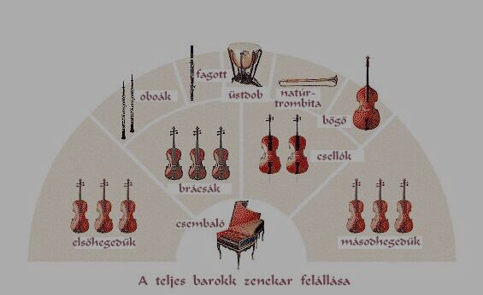
A barokk zenekar felépítése
Vonóskar:
I. Hegedűk (violino): 6-8 fő
II. Hegedűk(violino): 5-6 fő
Brácsák(viola): 3-4 fő
Csellók(violoncelli): 2-3 fő
Bőgők(contrabassi): 1-2 fő
Fúvósok:
Fafúvósok:
Oboa: 2 fő
Fuvola: 2 fő
Fagott: 2 fő
Rézfúvósok:
Kürtök: 2 fő
Trombiták: 2 fő
Ütősök:
Ritkán használtak ütős hangszert, akkor is egyedül az
üstdobot(timpani).
A basszust általában csembaló, orgona vagy lant játszotta.

Slide 5
A barokk zene korszakolása
Négy nagy szakaszra oszthatjuk:
Előkészítés szakasza (kb. 1550-től 1580-ig)
Kora barokk (kb. 1580-tól vagy 1600-tól 1640-ig), olasz dominanciával
Nagybarokk (kb. 1640-től 1690-ig), jelentős francia hatásokkal
Késő barokk (kb. 1690-től 1750-ig), ekkorra alakulnak ki a regionális stílusok

Slide 6
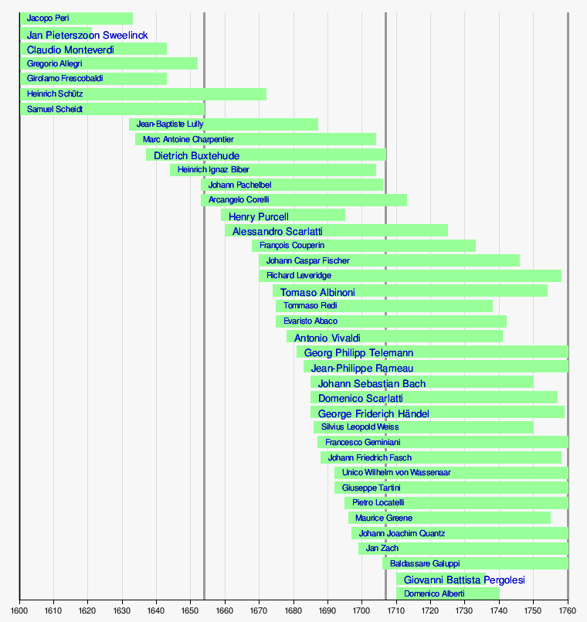
A barokk zeneszerzői
Kora barokk
Nagybarokk
Késő barokk

Slide 7
A kora barokk
~1600-tól számítjuk
Alapvetően Claudio Monteverdi (1567–1643) nevéhez kötjük.
A stílus szülőhelye Itália
Claudio Monteverdi: Orpheus c. Opera Staccatoja

Slide 8
A nagybarokk
Kantáta műfaj
A barokk zene eljutott szélesebb rétegekhez
Henry Purcell (1659–1695) az olasz és francia elemeket az angol dalokkal és kóruskultúrával kombinálva hozta létre sajátos stílusát.
Részlet „Henry Purcell: A tündérkirálynő” c. művéből.

Slide 9
A késő barokk
A barokk újításai teljesen kiforrottá váltak.
Újra divatba jött az opera.
Versenyművek, szonáták
Antonio Vivaldi: Négy évszak (Tavasz I. tétel)

Slide 10
A francia barokk zene
A különbség nemcsak a játéktechnikában, hanem a művek megformálásában is megmutatkozik.
A szabad improvizáció helyett egy rendkívül bonyolult díszítési előírást használtak, melyet szigorú szabályok szerint kellett a megfelelő helyen alkalmazni.
A hangulatfestés áll az előtérben.

Slide 11
A barokk műfajai (1/4):
Vokális műfajok:
Opera
Dramma per musica
Dramma giocoso
Intermezzo
Opéra comique
Opera-ballet
Oratórium
Passió
Kantáta
Mise
Himnusz
Monódia
Korál

Slide 12
A barokk műfajai (2/4):
Prózai részeket tartalmazó vokális műfajok:
Opéra comique
Masque
Singspiel
Zarzuela

Slide 13
A barokk műfajai (3/4):
Hangszeres műfajok:
Concerto grosso
Fúga
Szvit
Allemande
Courante
Passepied
Passamezzo
Saltarello
Pavanne
Gaillarde
Sarabande
Gigue
Gavotte
Menüett

Slide 14
A barokk műfajai (4/4):
Szonáta
Sonata da camera
Sonata da chiesa
Triószonáta
Partita
Canzona
Sinfonia
Fantázia
Ricercar
Toccata
Prelúdium
Chaconne
Passacaglia
Korálprelúdium
Francia nyitány

Slide 15
Híres barokk zeneszerzők
Antonio Vivaldi
(1678-1741)
Olasz barokk zeneszerző, hegedűs, pedagógus, impresszárió és pap. Apja szintén hegedűs volt.
Első operáját 1713-ban mutatták be.
Legismertebb versenyműve a Négy évszak.
Operáival nagy sikereket ért el.

Slide 16
Híres barokk zeneszerzők
Johann Sebastian Bach
(1685-1750)
Barokk zeneszerző, orgonista, hegedűművész, a zenetörténet egyik legnagyobb egyénisége, a protestáns egyházi zene kiemelkedő képviselője.
Eisenachban született, itt tanult meg zenélni, kezdetben apjától, majd árvaságra jutva bátyjától.
Bach művészete jelenti a barokk zene betetőzését.
Bach - Prelude

Slide 17
Híres barokk zeneszerzők
Georg Friedrich Händel
(1685-1759)
Német (szász) származású barokk zeneszerző, hangszeres előadó. Mivel élete nagy részét Angliában töltötte, az angolok nemzeti zeneszerzőjüknek tartják. Nagy hatással volt a bécsi klasszikusokra, nevezetesen Haydnra, Mozartra és Beethovenre.
Híres műve: Händel – Messiás

Slide 18
Vége
Források:
Wikipedia
Google
YouTube
Scribd

